Slide 1


CHÀO MỪNG
CÁC EM ĐẾN VỚI BUỔI HỌC NGÀY HÔM NAY

Slide 2






KHỞI ĐỘNG
Trong chủ đề 6, em đã được tìm hiểu những nội dung gì ? Hãy liệt kê lại những nội dung em đã được học.

Slide 3




Ôn tập chủ đề 6
KĨ THUẬT TRỒNG TRỌT

Slide 4

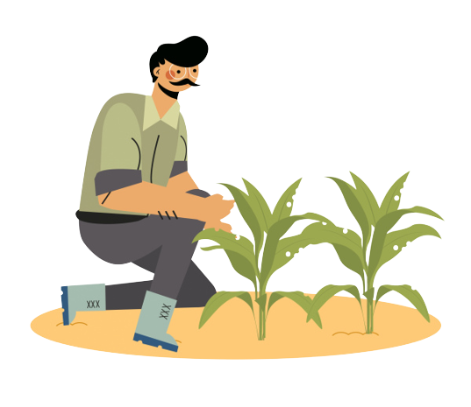
Hoàn thành sơ đồ theo mẫu dưới đây.

Slide 5
Gieo hạt
Làm đất
Bước 1: Làm đất, bón lót
Bước 2: Gieo hat, trồng cây
?
?
Tưới nước
QUY TRÌNH TRỒNG TRỌT
?
?
Bước 3:
Chăm sóc
Bước 4:
Thu hoạch
?
?
?

Slide 6
Máy làm đất,
lên luống
Cơ giới hóa làm đất
Cơ giới hóa gieo trồng
Máy gieo hạt,
cấy, trồng cây
ỨNG DỤNG GIỚI HÓA TRONG TRỒNG TRỌT
Máy làm cỏ, bón phân, xới vun, phun thuốc, cắt tỉa
Cơ giới hóa chăm sóc
Cơ giới hóa thu hoạch
Các loại máy
thu hoạch

Slide 7
Công nghệ robot
Ứng dụng trong thu hoạch
Ứng dụng trong bảo quản
Công nghệ bảo quản lạnh
Công nghệ
cảm biến
?
ỨNG DỤNG CÔNG NGHỆ CAO TRONG THU HOẠCH, BẢO QUẢN, CHẾ BIẾN
?
?
?
?
Ứng dụng trong chế biến
Công nghệ sấy thăng hoa
?

Slide 8
Địa điểm,thời gian, giống, vật tư, thiết bị, dụng cụ, công, quy trình, kinh phí, tiêu thụ
Lập kế hoạch
LẬP KẾ HOẠCH VÀ TÍNH TOÁN CHI PHÍ TRỒNG TRỌT
Chi phí nguyên vật liệu, dụng cụ
Tính toán
chi phí
?
?

Slide 9
Gieo hạt
Làm đất
Bước 1: Làm đất, bón lót
Bước 2: Gieo hat, trồng cây
Bón lót
Trồng cây
Tưới nước
QUY TRÌNH TRỒNG TRỌT
Bón thúc
Xới xáo, làm cỏ, vun gốc
Bước 3:
Chăm sóc
Bước 4:
Thu hoạch
Thu hoạch
Làm giàn
Cắt tỉa

Slide 10
Máy làm đất,
lên luống
Cơ giới hóa làm đất
Cơ giới hóa gieo trồng
Máy gieo hạt,
cấy, trồng cây
ỨNG DỤNG GIỚI HÓA TRONG TRỒNG TRỌT
Máy làm cỏ, bón phân, xới vun, phun thuốc, cắt tỉa
Cơ giới hóa chăm sóc
Cơ giới hóa thu hoạch
Các loại máy
thu hoạch

Slide 11
Công nghệ bảo quản lạnh
Công nghệ robot
Ứng dụng trong thu hoạch
Ứng dụng trong bảo quản
Công nghệ
cảm biến
Công nghệ lạnh đông làm sống
tế bào
ỨNG DỤNG CÔNG NGHỆ CAO TRONG THU HOẠCH, BẢO QUẢN, CHẾ BIẾN
Tự động hóa
Công nghệ bảo quản trong điều kiện khí quyển biến đổi
Trí tuệ nhân tạo
Ứng dụng trong chế biến
Công nghệ sấy thăng hoa
Công nghệ bảo quản trong điều kiện khí quyển được kiểm soát
Công nghệ chế biến nước quả

Slide 12
Địa điểm,thời gian, giống, vật tư, thiết bị, dụng cụ, công, quy trình, kinh phí, tiêu thụ
Lập kế hoạch
LẬP KẾ HOẠCH VÀ TÍNH TOÁN CHI PHÍ TRỒNG TRỌT
Chi phí nguyên vật liệu, dụng cụ
Tính toán
chi phí
Công lao động
Chi phí khác

Slide 13



LUYỆN TẬP VÀ VẬN DỤNG
Trình bày kĩ thuật trồng và chăm sóc một loại cây trồng phổ biến.
Kể tên các loại máy sử dụng trong trồng trọt. Khi sử dụng các loại máy này, cần chú ý các thông số kĩ thuật gì?

Slide 14
LUYỆN TẬP VÀ VẬN DỤNG
Kĩ thuật trồng và chăm sóc một loại cây ngô vụ đông:
- Chuẩn bị giống
Làm đất: Cày, bừa đất, lên luống
Làm bầu ngô
Kỹ thuật trồng:
+ Mật độ 57.000 - 61.000 cây/ha, khoảng cách hàng 65cm, cây 25-30cm.
+ Đối với gieo hạt trực tiếp: Tra hạt theo hốc trên rạch cách nhau 7-12 cm, mỗi hốc 1-2 hạt.
+ Đặt bầu: độ ẩm 85-90%. Trước khi đặt bầu cần bón lót.
Bón phân kết hợp chăm sóc
Thu hoạch và bảo quản

Slide 15
LUYỆN TẬP VÀ VẬN DỤNG
2. Các loại máy sử dụng trong trồng trọt:
+ Máy làm đất, lên luống: máy cày, máy bừa, máy lên luống,..
+ Máy gieo hạt: máy gieo hạt công suất lớn, máy gieo hạt khay bầu
+ Máy trồng cây: máy trồng tỏi, trồng khoai tây, máy cấy,..
+ Máy chăm sóc cây: máy xới, vun; máy làm cỏ; máy bón phân thúc; máy phun thuốc trừ sâu,..
+ Máy thu hoạch
- Khi sử dụng các loại máy này, cần chú ý thông số công suất sao cho phù hợp với diện tích sử dụng.

Slide 16
Câu 3
3. Các lĩnh vực công nghệ cao nào dưới đây có thể được ứng dụng trong thu hoạch và xử lí sau thu hoạch nhằm rút ngắn thời gian, tăng độ chính xác của các khâu kĩ thuật và tiết kiệm công sức cho người lao động?
Công nghệ tự động hóa
Công nghệ sinh học
Công nghệ cơ giới hóa
Công nghệ nhà mái che
Công nghệ cảm biến
G. Công nghệ trí tuệ nhân tạo
H. Công nghệ máy bay không người lái
Công nghệ tưới tiêu
K. Công nghệ thông tin

Slide 17
Câu 3
3. Các lĩnh vực công nghệ cao được ứng dụng trong thu hoạch và xử li sau thu hoạch:
A. Công nghệ tự động hoả
C. Công nghệ cơ giới hoả
E. Công nghệ cảm biến
G. Công nghệ trí tuệ nhân tạo

Slide 18

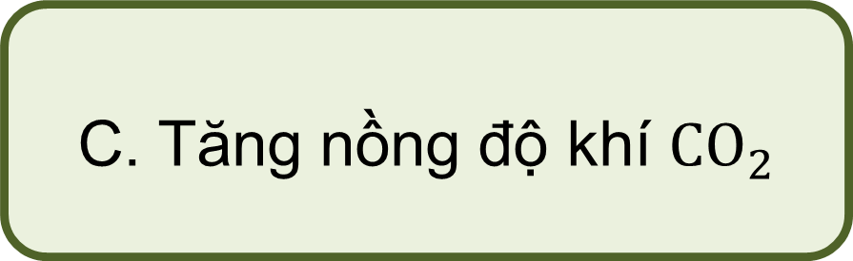
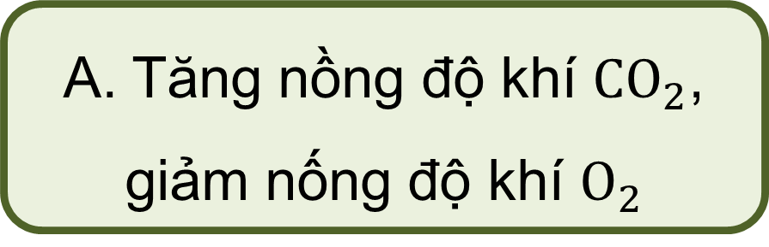
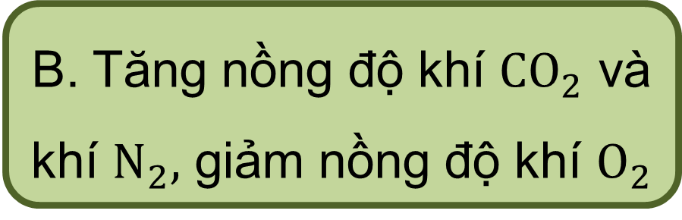
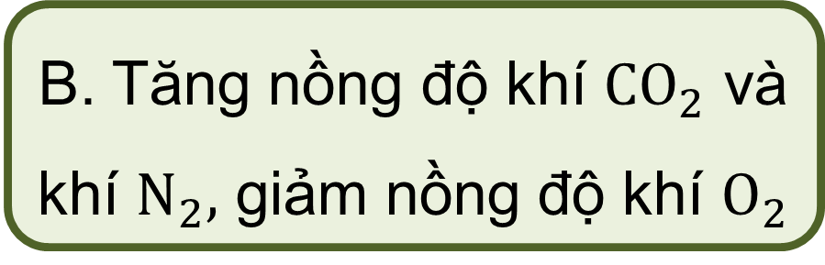
Câu 4. Đáp án nào dưới đây đúng với sự thay đổi thành phần không khí trong kho bảo quản bằng cộng nghệ CA?
A. Tăng nồng độ khí $CO_{2}$, giảm nống độ khí $O_{2}$
B. Tăng nồng độ khí $CO_{2}$ và khí $N_{2},$ giảm nồng độ khí $O_{2}$
B. Tăng nồng độ khí $CO_{2}$ và khí $N_{2},$ giảm nồng độ khí $O_{2}$
C. Tăng nồng độ khí $CO_{2}$
D. Thành phần không khí không thay đổi

Slide 19

Câu 5: Nên áp dụng công nghệ bảo quản nào để bảo quản sản phẩm trồng trọt ở địa phương em? Vì sao?

Slide 20

Câu 6: So với công nghệ sấy thông thường, công nghệ sấy thăng hoa có ưu điểm gì?

Slide 21
Câu 6: So với công nghệ sấy thông thường, công nghệ sấy thăng hoa có ưu điểm:
- Sản phẩm sau sấy giữ được hàm lượng dinh dưỡng cao.
- Giữ được hình dạng, màu sắc, mùi vị như sản phẩm tươi.
- Sản phẩm sau sấy, độ hồi phục cao, gần như nguyên vẹn so với trước khi sấy.
- Thời hạn sử dụng lâu mà không cần dùng chất bảo quản.

Slide 22
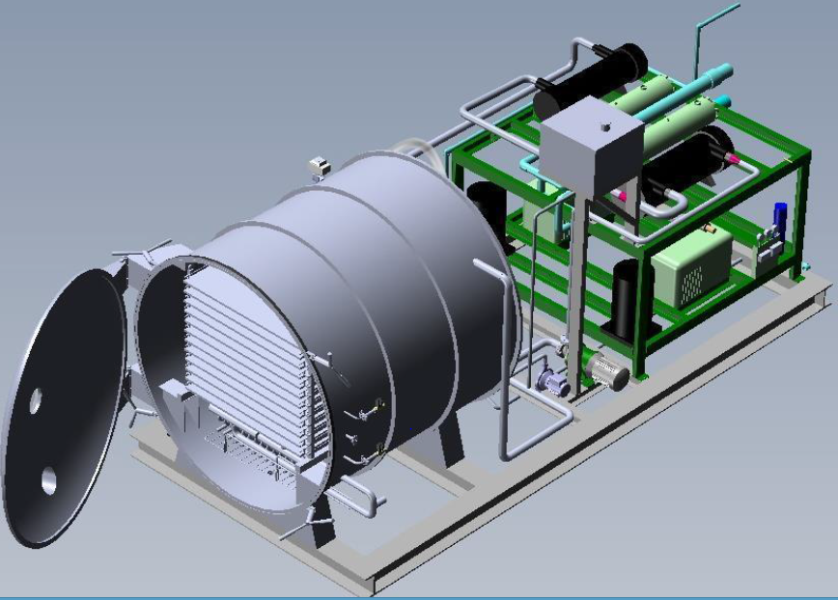
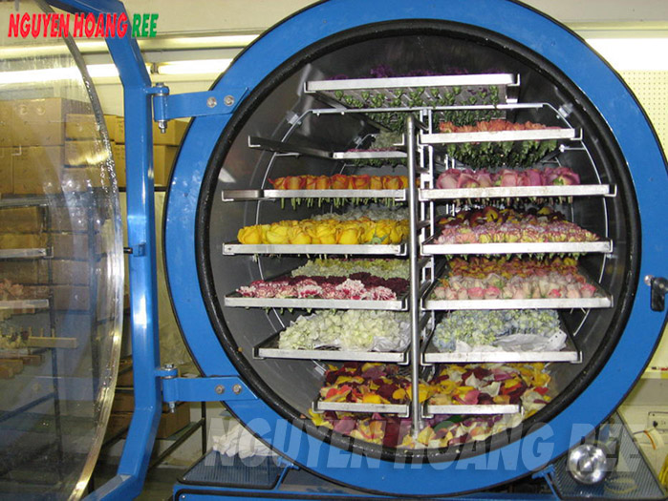
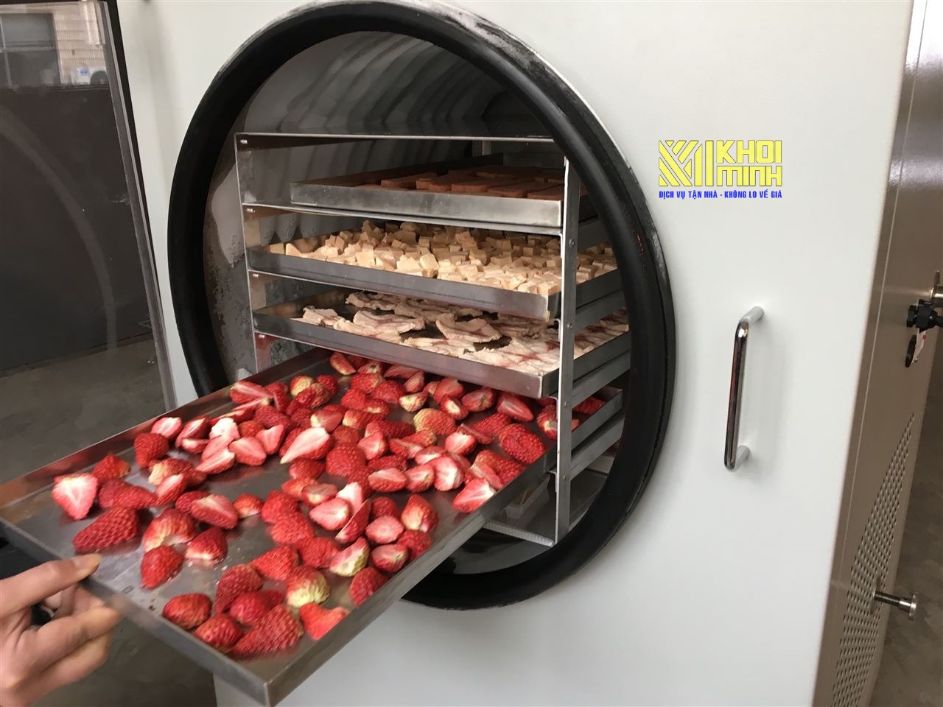
Hình ảnh tham khảo

Slide 23

Câu 7: Vẽ sơ đồ quy trình chế biến nước quả và cho biết công nghệ enzyme được áp dụng ở công đoạn nào và có tác dụng gì?

Slide 24



Thu hoạch quả và vận chuyển đến nhà mát chế biến
Rửa, gọt vỏ, cắt nhỏ
Loại bỏ phụ phẩm
Cô đặc mùi
Thanh trùng
Nghiền và ép
Bã ép
Xử lí enzym
Lọc tinh và cô đặc
Nước quả trong và cô đặc

Slide 25
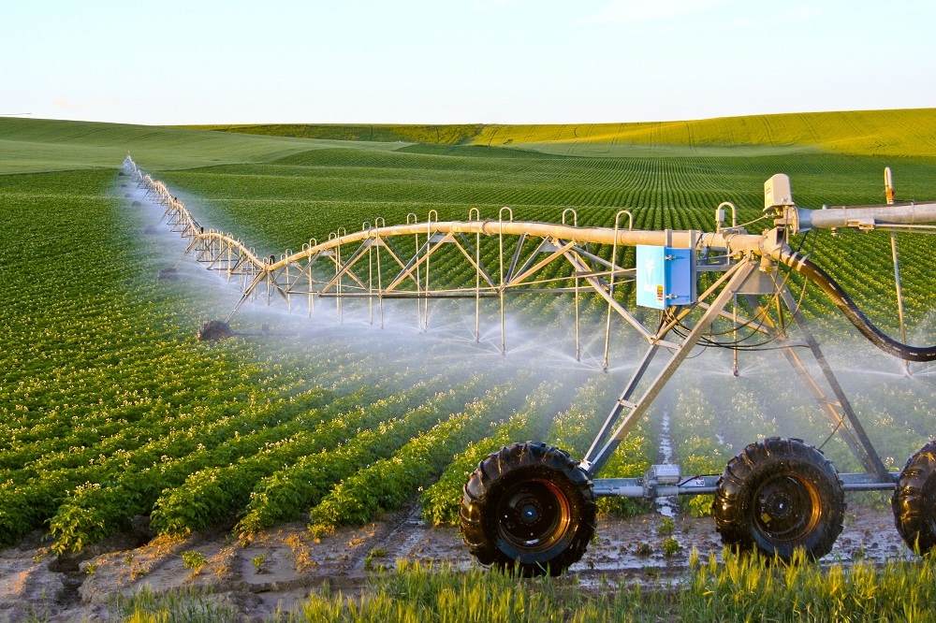
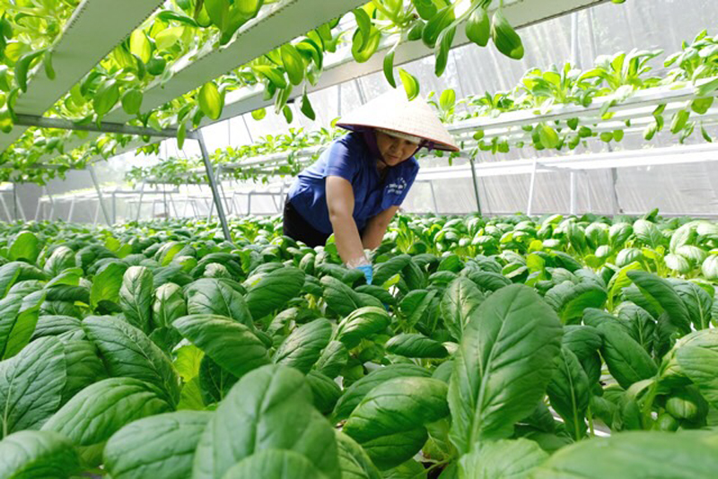

Công nghệ ezyme được áp dụng ở công đoạn cô đặc mùi, trước khi lọc tinh và cô đặc có tác dụng:
- Giảm bớt độ nhớt của nước trái cây
- Rút ngắn quá trình sản xuất
- Cải thiện chất lượng nước quả.

Slide 26

Câu 8
Giả sử gia đình em có một khu đất 1 000 $m^{2}$ để trồng cây. Em hãy lập kế hoạch và tính toán chi phí để trồng trọt trên khu đất đó.

Slide 27
Câu 8
Lập kế hoạch và tính toán theo các mục:
- Địa điểm và diện tích gieo trồng; sơ đồ khu vực trồng
- Thời gian gieo, trồng và dự kiến thu hoạch.
Giống và vật tư trồng trọt.
Thiết bị và dụng cụ trồng trọt
Số lượng nhân công
Quy trình kĩ thuật trồng trọt
Kinh phí đầu tư
Kế hoạch tiêu thụ sản phẩm
Tổng chi phí trồng trọt = chi phí nguyên vật liệu, dụng cụ + công
lao động + chi phí khác.

Slide 28
  CÂU HỎI TRẮC NGHIỆM
Câu 1: Quy trình chế biến dưa chuột bao tử dầm giấm gồm mấy bước?
A. 1
B. 2
C. 3
D. 4
D. 4

Slide 29
  CÂU HỎI TRẮC NGHIỆM
Câu 2: Bước đầu tiên của quy trình trồng cam là:
A. Đào hố trồng
A. Đào hố trồng
B. Bón phân lót
C. Trồng cây
D. Tưới nước

Slide 30
  CÂU HỎI TRẮC NGHIỆM
Câu 3: Có mấy kiểu giàn trồng cây?
A. 1
B. 2
C. 3
D. 4
D. 4

Slide 31



Hướng dẫn về nhà
Ôn tập nội dung của bài học ngày hôm nay.
Trả lời các câu hỏi ôn tập.
Đọc trước, chuẩn bị cho bài mới.

Slide 32
CẢM ƠN CÁC EM,
XIN CHÀO VÀ HẸN LẠI CÁC EM VÀO TIẾT HỌC TIẾP THEO!

